Slide 1
De kracht van spieren
28-09-2020

Slide 2
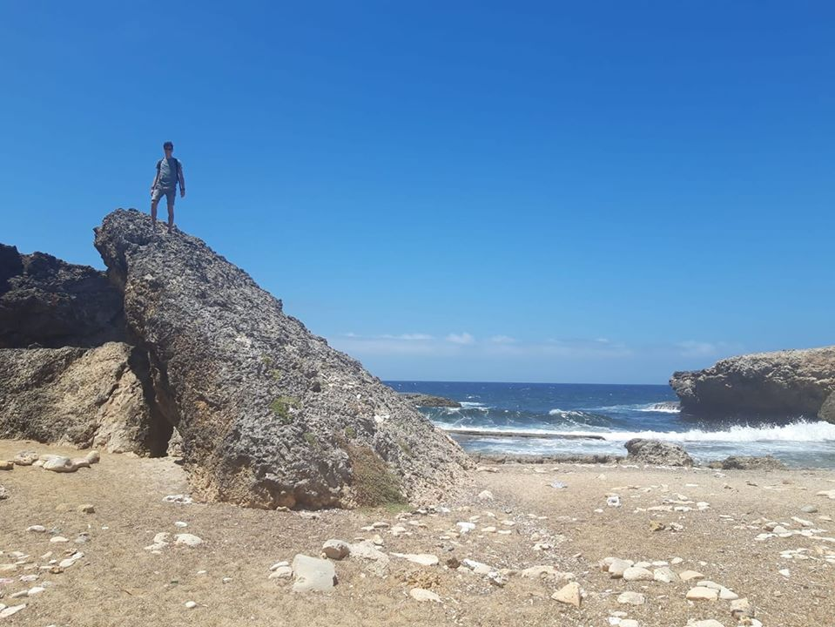
Jasper Huberts
Geriatriefysiotherapeut Fysiotherapie Boonstra & Mulders (gezondheidscentrum Op de Paap)
Bestuurslid Nederlandse Vereniging voor Fysiotherapie in de Geriatrie (NVFG)
Betrokkenheid master geriatrie: Hogeschool Utrecht, Avans+ Breda

Slide 3
Stellingen
Hand omhoog: stelling juist
Hand omlaag: stelling onjuist

Slide 4
Stelling 1
Leeftijd gerelateerde afbraak van spiermassa begint vanaf je 40e.

Slide 5
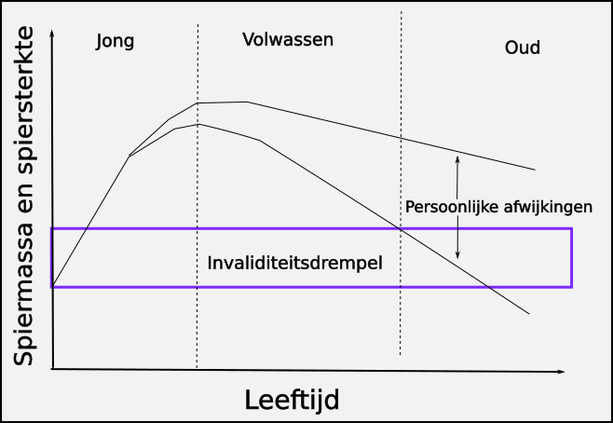
Ca. 1% spiermassaverlies per jaar vanaf je 25e
Ca. 3% spiermassaverlies per jaar vanaf je 70e

Slide 6
Stelling 2
Twee weken bedrust kan al zorgen voor 10% spiermassaverlies.

Slide 7
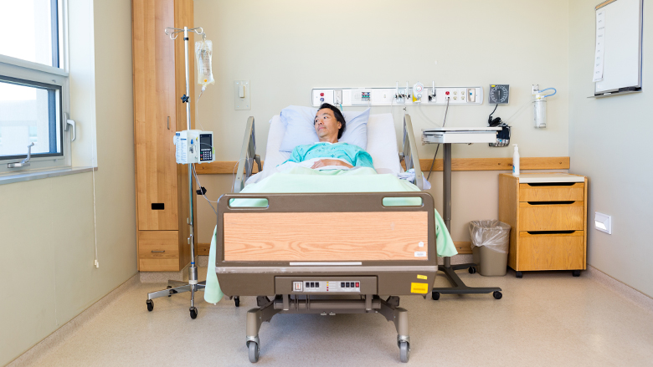
Rust roest
Vroeger werd rust vaker geadviseerd
Door inactiviteit neemt je belastbaarheid af
2 weken bedrust: spiermassa afname 10-12 %
3 weken bedrust: fysieke conditie afname 27%
‘Better in, better out’
Beweegklimaat ziekenhuis
Notes:
Vroeger: voorbeeld hernia of meniscus (1 week, nu zelfde dag naar huis)
Vo2 max indicatie conditieniveau
Beweegklimaat ziekenhuis: oefeningen op scherm, niet alsmaar op bed liggen.

Slide 8
Stelling 3
Elke dag 20 minuten wandelen is voldoende om te voldoen aan de Nederlandse Norm Gezond Bewegen.

Slide 9
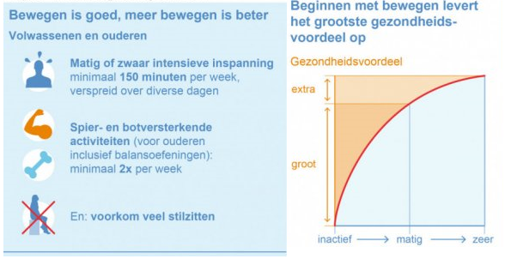
Nederlandse Norm Gezond Bewegen

Slide 10
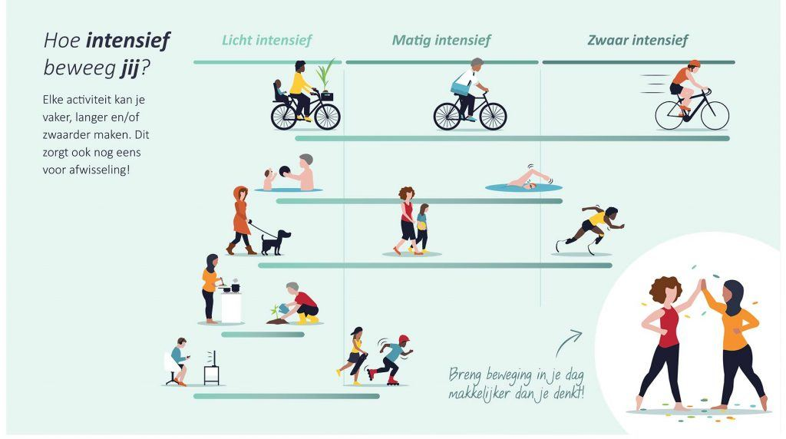
Wat is matig of zwaar intensief?

Slide 11
Voldoen we aan de beweegnorm?
60-70 jaar: 44%
70-80 jaar: 33%
80+: 17%

Slide 12
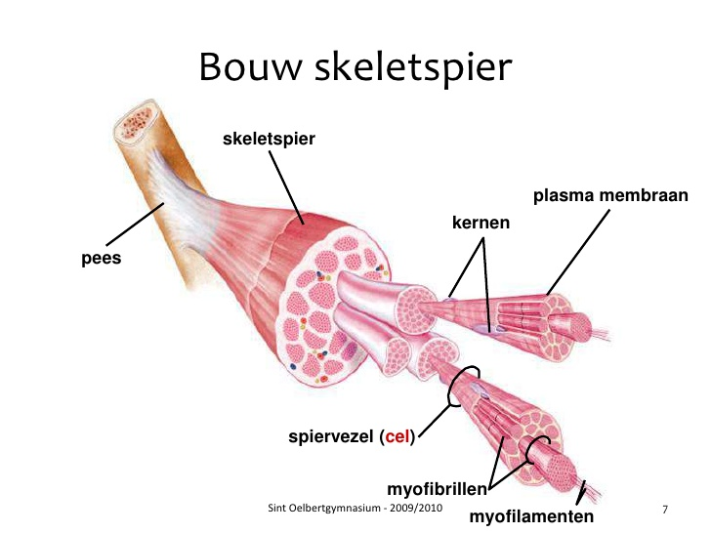
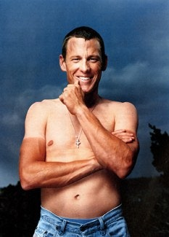
Spier
Plastisch & dynamisch
- Continue turnover (afbraak-aanmaak): 1-2% per dag
- Gevoelig voor fysieke belasting
Verschil in eiwitmetabolisme jong-oud.
- Voor ouderen en zieken moeilijker hun spiermassa te onderhouden

Slide 13
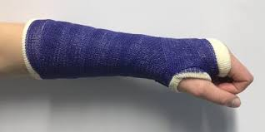
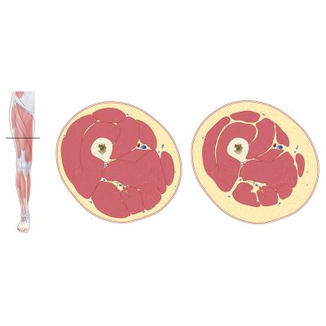
Afbraak spiermassa
Leeftijd gerelateerd (sarcopenie)
Immobilisatie
Kanker / cachexie
COPD
Diabetes mellitus II
Cardiovasculaire ziekte

Slide 14
Gevolgen van te weinig spierkracht
Groter risico op een val en daarmee botbreuken
Minder zelfstandigheid (b.v. opstaan & traplopen)
Hart- en longziekten
Cognitieve achteruitgang
Kwetsbaarheid (fysiek, sociaal, psychisch)
Lagere kwaliteit van leven
Vaker langdurige zorg
Vroegtijdig overlijden

Slide 15
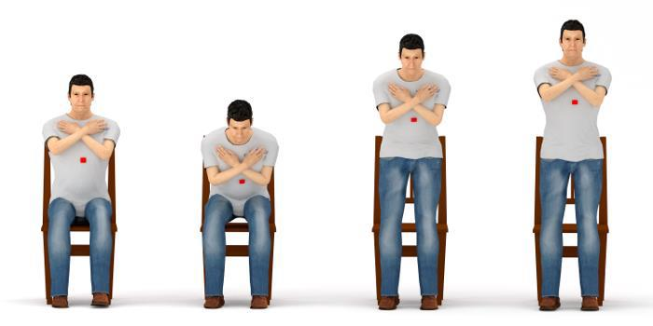
Intermezzo
5x zo snel mogelijk opstaan en gaan zitten
Zorg voor voldoende ruimte en veiligheid
Zonder gebruik te maken van de armen
Indien niet haalbaar mogen de armen gebruikt worden
Indien 5x opstaan lastig: vanuit zit 5x linker/rechter knie strekken

Slide 16
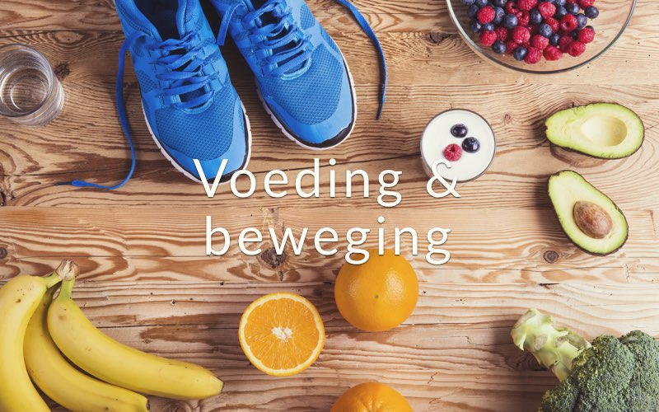
Preventie
Beschermen tegen de ontwikkeling van te weinig spierkracht/massa en de invaliditeit voordat deze kan ontstaan.
Voeding & beweging: 1+1=3
Geheimen voor een lang, gezond en gelukkig leven
Ikigai: vrij vertaald dé reden waarom je 's ochtends met plezier je bed uit komt.
Zin, reden, waarde, iets betekenen.

Slide 17
Voeding
Gebalanceerd Mediteraan dieet. 1,0-1,2 g/kg/dag proteïne, met minstens 25-30 g per maaltijd.
- Eiwit→ aminozuur→ spieraanmaak stimulator
800-2000 IU vitamine D
Je bent wat je eet!
Eiwitten
Eieren | Bonen
Zuivel | Noten
Vlees | Peulvruchten
Vis | Soja
Vitamine D
Zonlicht!
Vette vis
Vlees en eieren
Toegevoegd aan halvarine, margarine en bak- en braadproducten

Slide 18
Beweging
Spiercontractie stimuleert spieraanmaak
Fysieke inspanning maakt u gevoelig voor de aminozuren
Thuis, seniorenclub, sportclub, fitness
Nederlandse Norm Gezond Bewegen
Uitdagend & inspirerend
Groepsverband / sociale component
Stimuleringsproject 50+: hoe staat ik er voor en welke mogelijkheden zijn er!

Slide 19
Verdergaande problematiek
- Combibehandeling fysiotherapeut & diëtist
Screening
Diagnostiek
Behandeling
Notes:
Screening: Sarc-F
Diagnostiek: handknijpkracht, zit-sta test, BIA, TUG, SPPB, loopsnelheid, 400 meter looptest.

Slide 20
Behandeling fysiotherapeut
2-3x/week krachttraining, 2 maanden, verdere voorwaarden
Uiteindelijk tot 170% krachtstoename
Toename van wandelcapaciteit, opstaan uit een stoel, welzijn en afname van vermoeidheid
Binnen 30 minuten na de training eiwitrijk drankje
Na het stoppen van training houdt de winst nog 12 weken aan. Daarna is 1x/week onderhoud noodzakelijk. Dagelijkse activiteiten zijn hiervoor onvoldoende intensief

Slide 21
Behandeling diëtist
Dieetanamnese & dieetadvies
Eiwit & vitamine D
Indien dit niet met voeding kan worden bereikt zijn voedingssupplementen een goed alternatief

Slide 22
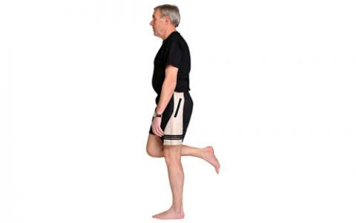
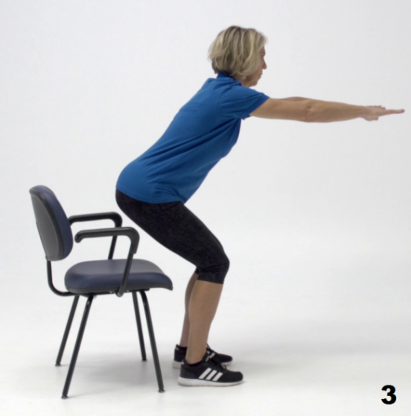
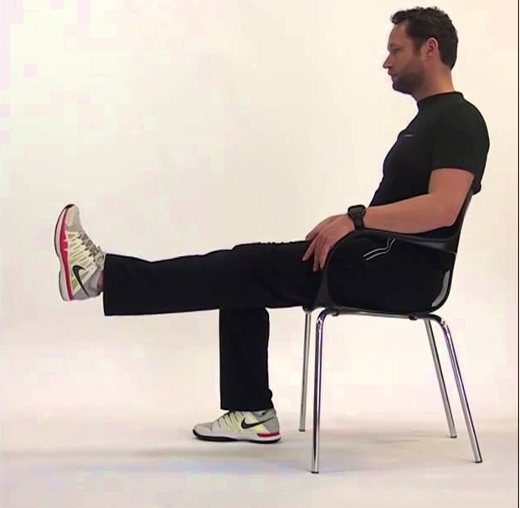
Thuis oefenen
Samen oefenen
Op vaste momenten
Kies niet altijd de makkelijkste weg
Koppelen aan vaste activiteiten
Bezoek bij de voordeur uitzwaaien & tanden poetsen op één been

Slide 23
Samenvatting
Voeding & bewegen
Voorkomen is beter dan genezen
Wees kritisch op je eigen gezondheid
Zoek uitdaging / inspiratie→ wat motiveert je
Laat je waar nodig informeren
Notes:
Uitleggen dat je hoopt enkele handvatten te hebben gegeven om de bovenste lijn te kunnen volgen.

Slide 24
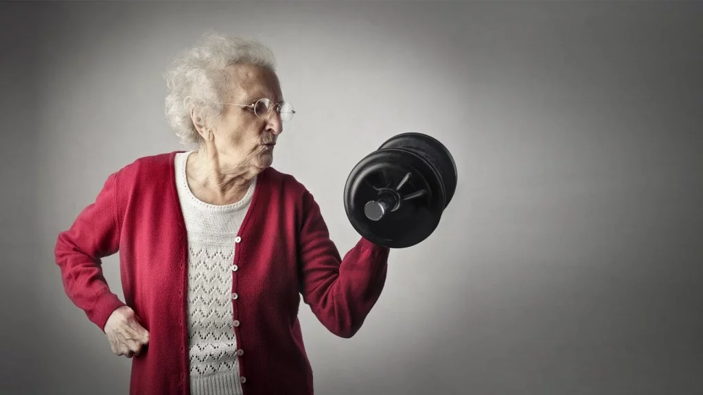
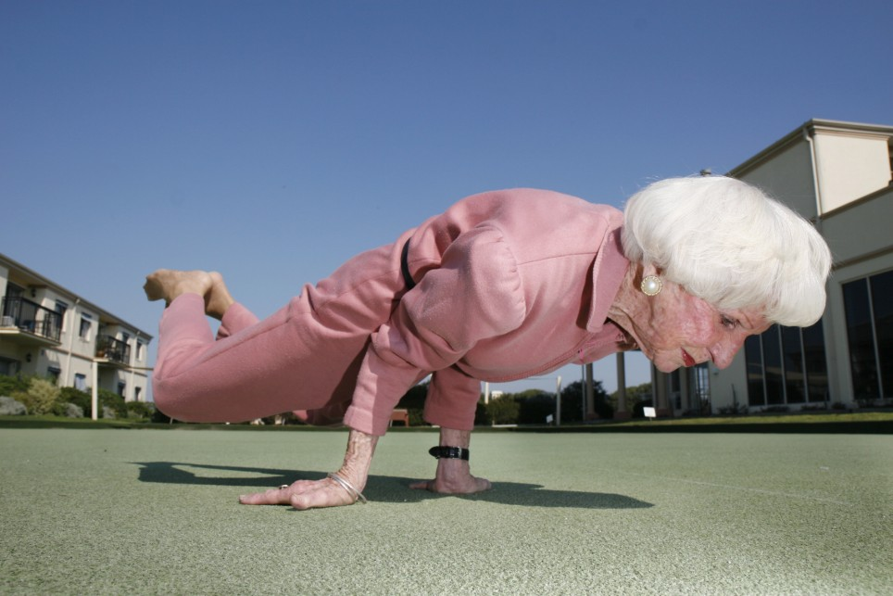
Het is nooit te laat om spiermassa te kweken

Slide 25
Vragen?
Verkrijgbaarheid presentatie

